Slide 1



第四章
不定积分
微分法:
互逆运算
积分法:

Slide 2
§4.1 不定积分的概念与性质
一、原函数与不定积分的概念
二、 基本积分表
三、 不定积分的性质
四、 小结 思考题

Slide 3

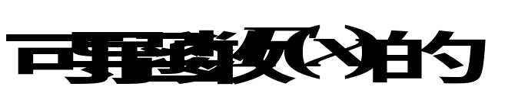
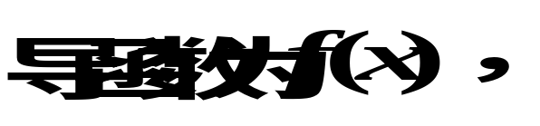
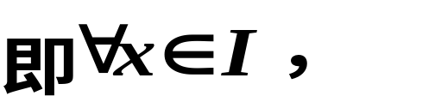
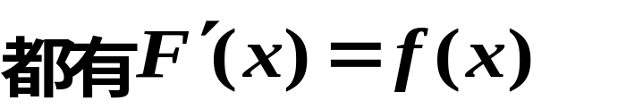
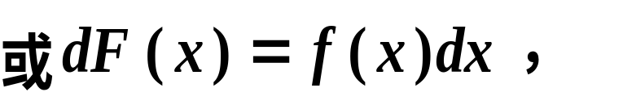


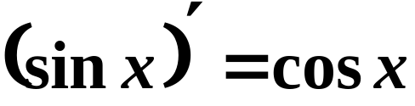
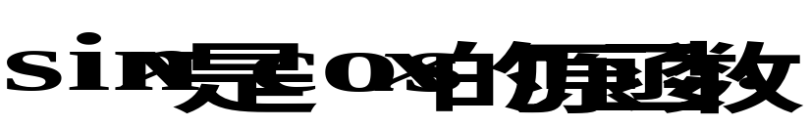
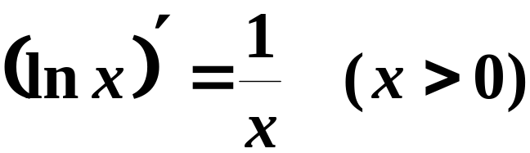
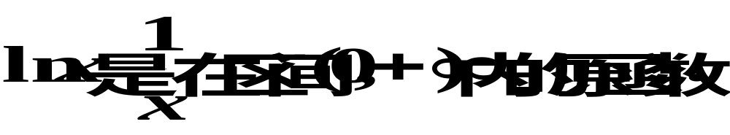
一、原函数与不定积分的概念
1定义1：
例

Slide 4
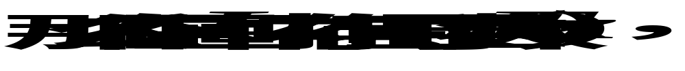
问题:
(1) 在什么条件下, 一个函数的原函数存在 ?
(2) 若原函数存在, 它如何表示 ?
2原函数存在定理：
定理1
(下章证明)
简言之：连续函数一定有原函数.

Slide 5
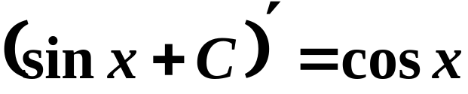

初等函数在定义区间上连续
初等函数在定义区间上有原函数
问题：
(1) 原函数是否唯一？
(2) 若不唯一它们之间有什么联系？
例
（ 为任意常数）

Slide 6






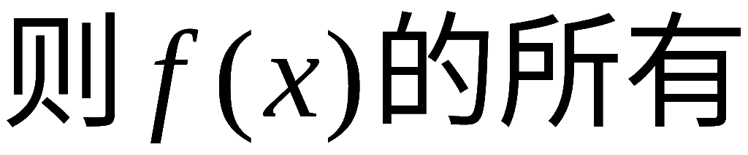
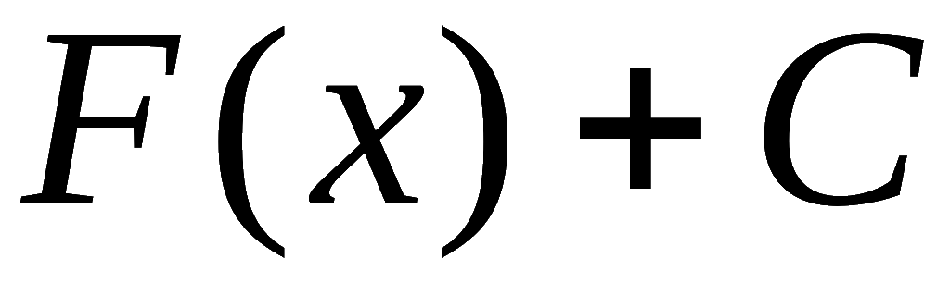
3定理2：
（1）若 ，则对于任意常数 ，
（2）若 和 都是 的原函数，
则
（ 为任意常数）
即
原函数都在函数族
( C 为任意常数 ) 内 .

Slide 7
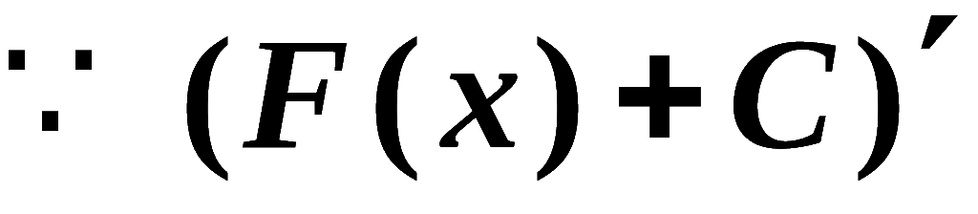
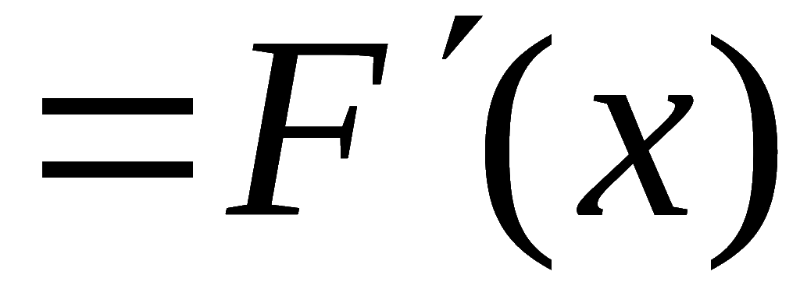
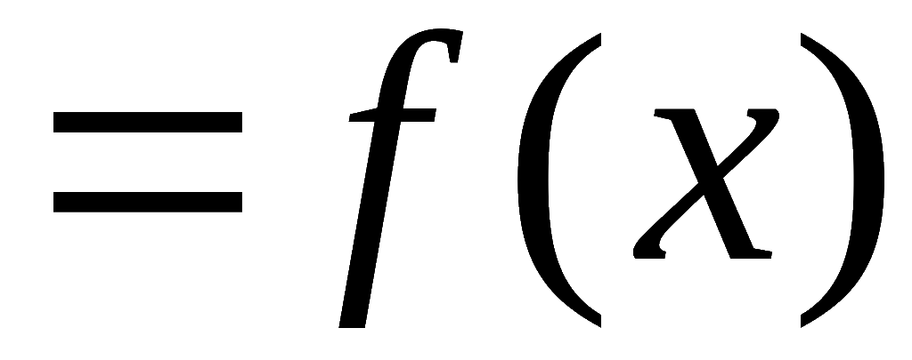
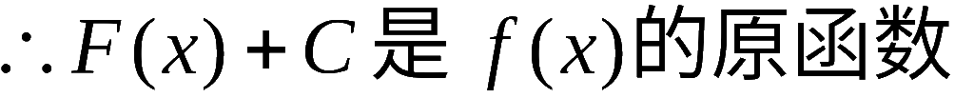
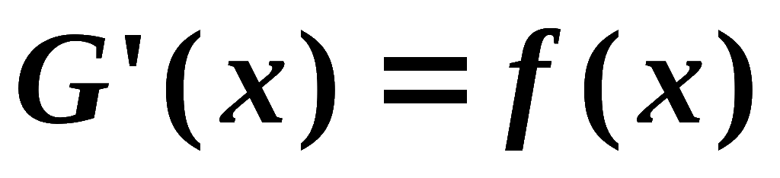
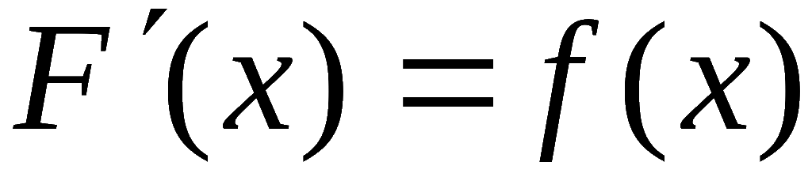



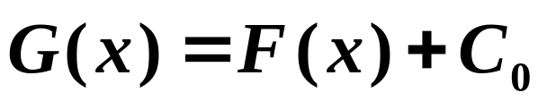

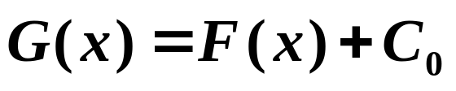

证: 1)
即
又知
故
即
属于函数族

Slide 8

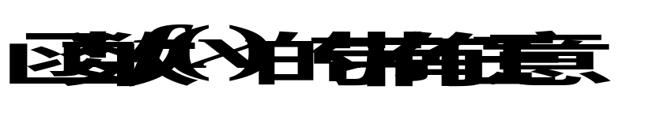
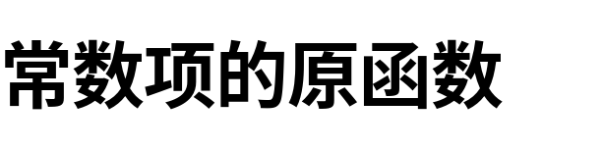

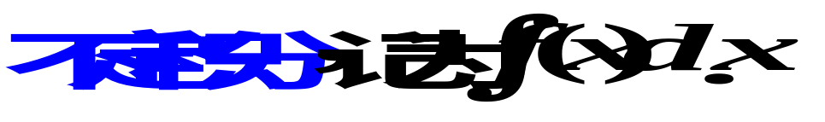
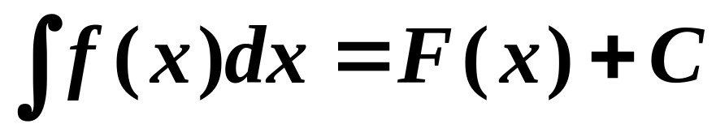
4不定积分的定义：
被积函数
被积表达式
任意常数
积分号
积分变量

Slide 9

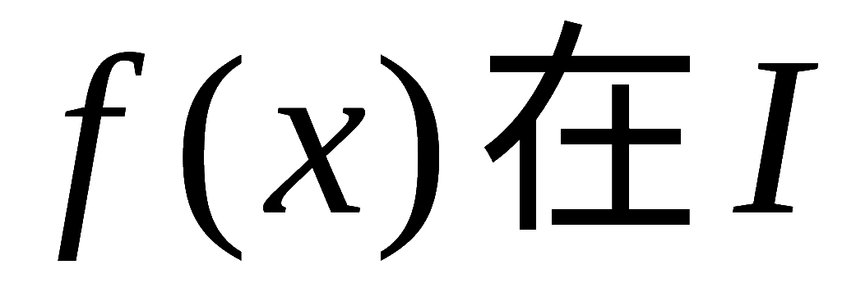
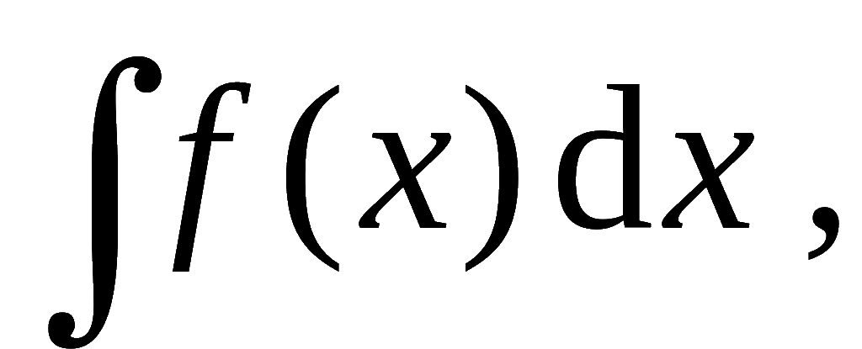
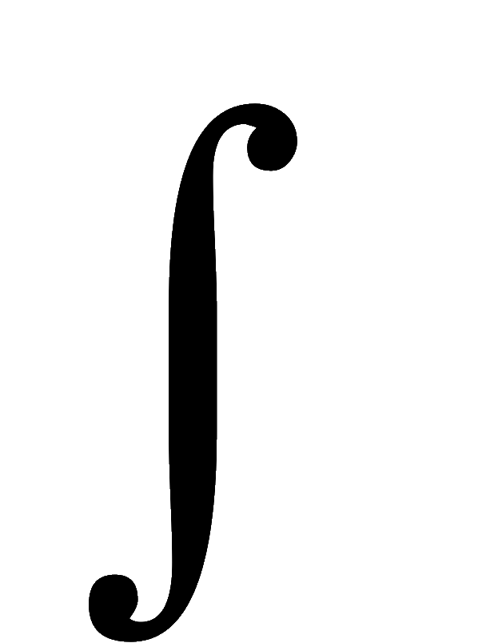

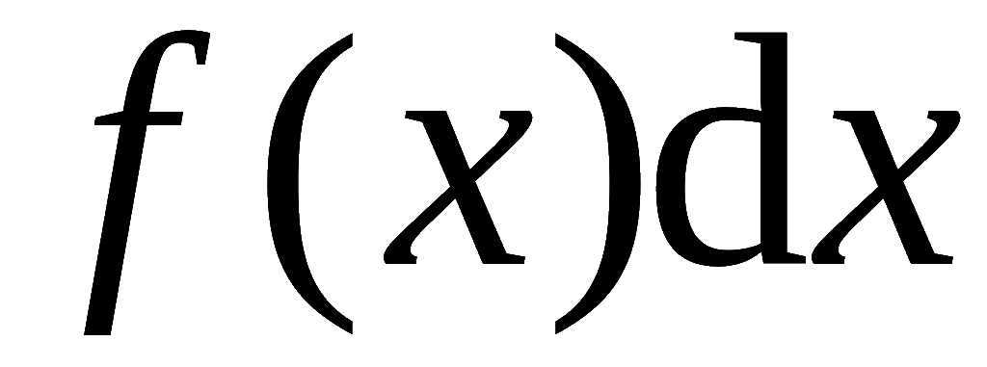
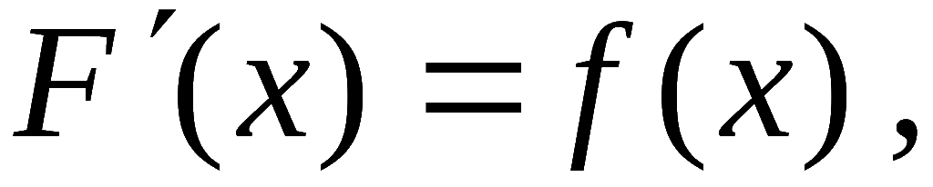
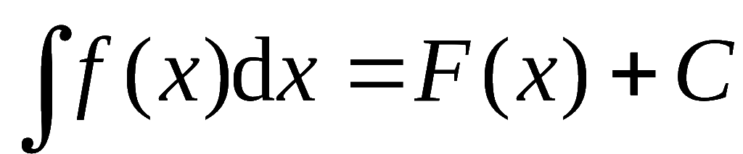
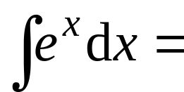

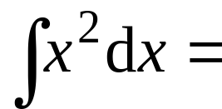
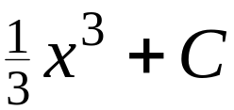
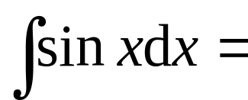

定义 2.
在区间 I 上的原函数全体称为
上的不定积分,
记作
其中
— 积分号;
— 被积函数;
(P183)
— 积分变量;
— 被积表达式.
若
则
( C 为任意常数 )
例如,
C 称为积分常数
不可丢 !

Slide 10
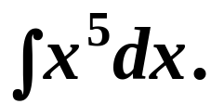
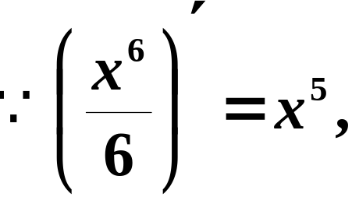
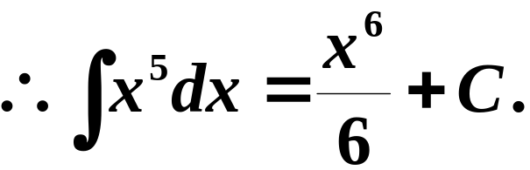
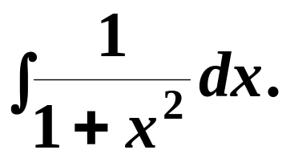
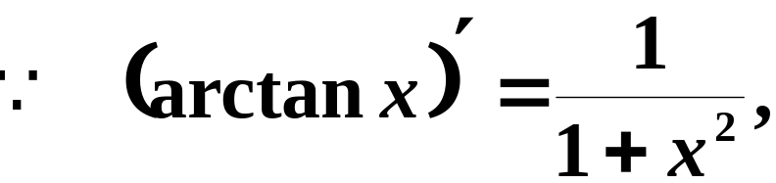
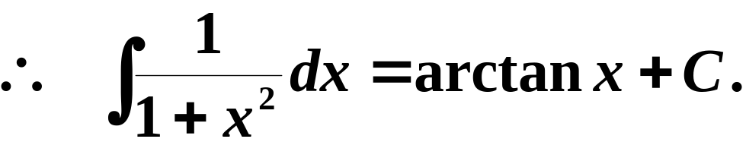
例1 求
解
例2 求
解

Slide 11
例3
解
合并上面两式, 得到

Slide 12

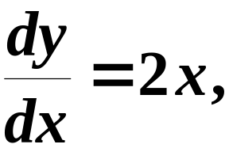
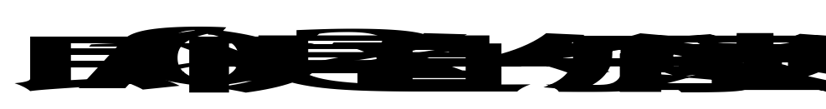
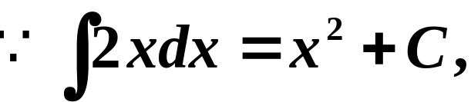
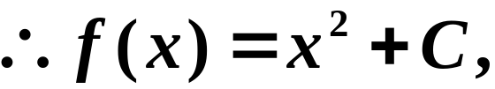

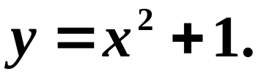
例4 设曲线通过点（1，2），且其上任一点处的切线斜率等于这点横坐标的两倍，求此曲线方程.
解
设曲线方程为
根据题意知
由曲线通过点（1，2）
所求曲线方程为

Slide 13
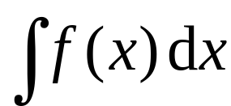
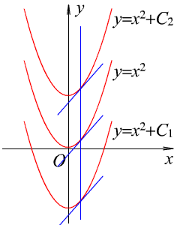
5不定积分的几何意义:
的原函数的图形称为
的积分曲线 .
的图形
的所有积分曲线组成
的平行曲线族.
函数f(x)的积分曲线也有无限多. 函数f(x)的不定积分表示f(x)的一簇积分曲线，而f(x)正是积分曲线的斜率.
2x的积分曲线

Slide 14

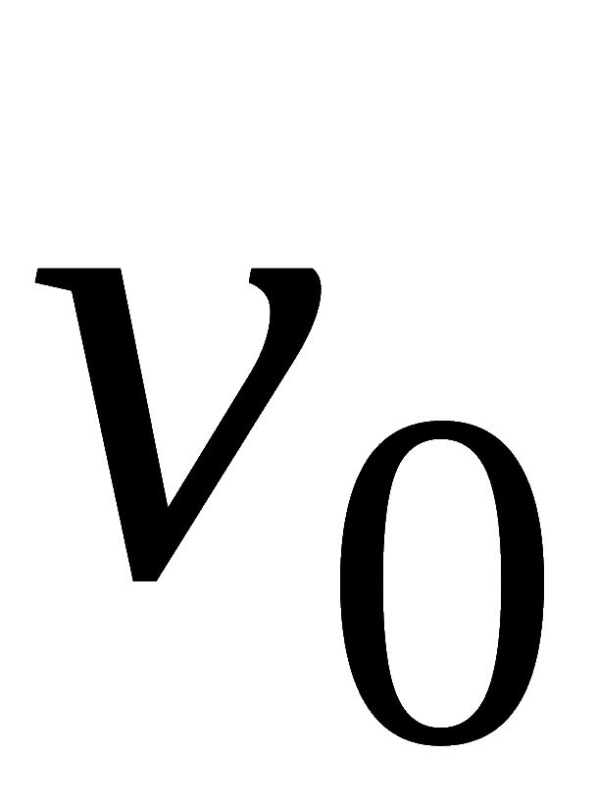

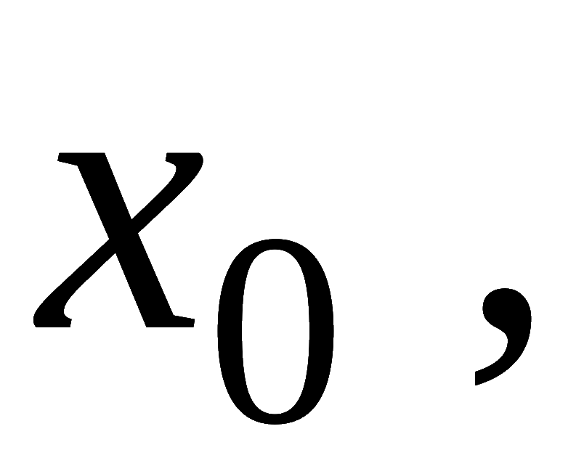











例5. 质点在距地面
处以初速
垂直上抛 ,
不计阻
力, 求它的运动规律.
解: 取质点运动轨迹为坐标轴, 原点在地面, 指向朝上 ,
质点抛出时刻为
此时质点位置为
初速为
设时刻 t 质点所在位置为
则
(运动速度)
再由此求
(加速度)
先由此求

Slide 15















先求
由
知
故
再求
由
知
于是所求运动规律为

Slide 16




6微分与积分的关系
由不定积分的定义，可知
利用逆向思维
结论：
微分运算与求不定积分的运算是互逆的.
（如果不计任意常数）

Slide 17



二、 基本积分表
实例
启示
能否根据求导公式得出积分公式？
结论
既然积分运算和微分运算是互逆的，因此可以根据求导公式得出积分公式.

Slide 18









基本积分表
✰
是常数);
说明：

Slide 19















Slide 20















Slide 22









例7 求积分
解
根据积分公式（2）
例8 求
解 原式=

Slide 23






三、 不定积分的性质
证
等式成立.
（此性质可推广到有限多个函数之和的情况）

Slide 24





推论: 若
则

Slide 25






例9 求积分
解
（直接应用）

Slide 26

例10
（直接应用）
例11
（直接应用）
例12
（略做变化）

Slide 27

例13
=tan x−x+C.
（三角变换）
例14
（三角变换）
例15
（三角变换）

Slide 28





例16 求积分
解

Slide 29





例17 求积分
解
（拆项重组）

Slide 30





例18 求积分
解
（拆项重组）

Slide 31
例19
（拆项重组）
例20
（添项去项重组）
说明：
以上几例中的被积函数都需要进行恒等变形，才能使用基本积分表.

Slide 32







解
所求曲线方程为

Slide 33
四、 小结 思考题
1. 不定积分的概念
• 原函数与不定积分的定义
求微分与求积分的互逆关系
• 不定积分的性质
• 基本积分表 (见P 186)
2. 直接积分法:
利用恒等变形,
积分性质
及 基本积分公式进行积分 .
分项积分
常用恒等变形方法
加项减项
利用三角公式 , 代数公式 ,

Slide 34


思考题
符号函数
在 内是否存在原函数？为什么？

Slide 35


思考题解答
不存在.
假设有原函数
故假设错误
所以 在 内不存在原函数.
结论
每一个含有第一类间断点的函数都没有原函数.

Slide 36












思考与练习
1. 证明
(P191题4)
提示:
2. 若
提示:

Slide 37







3. 若
是
的原函数 , 则
提示:
已知

Slide 38











4. 若
的导函数为
则
的一个原函数
B
是 ( ) .
提示:
已知
求
?
即
?
或由题意
其原函数为

Slide 39








5. 求下列积分:
提示:

Slide 40






6. 求不定积分
解：

Slide 41







7. 已知
求 A , B .
解: 等式两边对 x 求导, 得

Slide 42

练习题

Slide 43



Slide 44



Slide 45

练习题答案

Slide 46


Slide 47
作业
P190
1 (5) , (12) , (14) , (20) , (23) , (25) , (26) ;
2 ; 3

